Slide 1
Бермудский треугольник
В Атлантическом океане около Бермудских островов и полуострова Флорида есть Бермудский треугольник, в котором бесследно исчезают корабли и самолеты. Углы такого треугольника измерить невозможно.

Slide 2
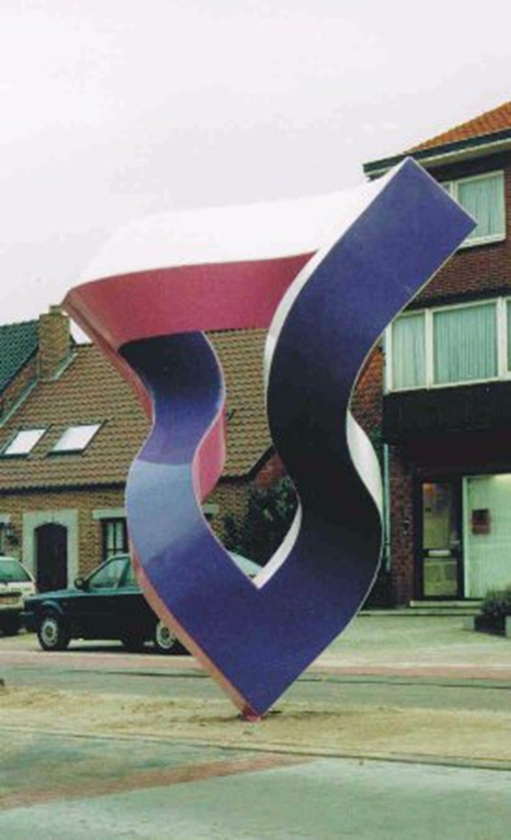
Невозможный треугольник
Скульптура невозможного треугольника,
д. Опховен, Бельгия

Slide 3
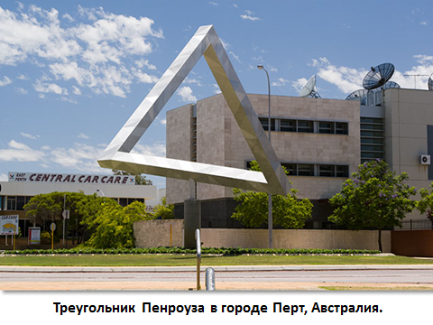

Slide 4
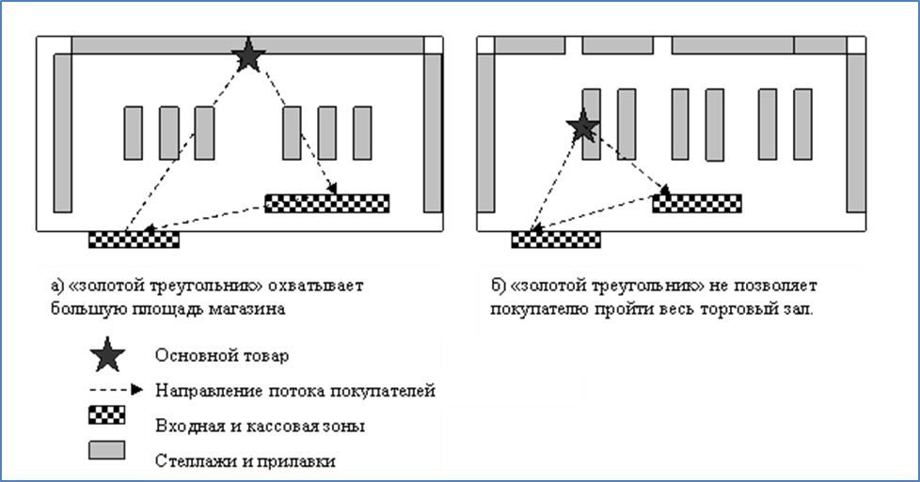
Треугольник в торговле

Slide 5
Метод треугольника во флористике

Slide 6
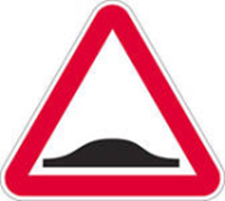
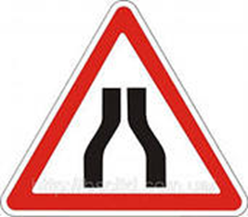
Использование треугольников на дорожных знаках

Slide 7
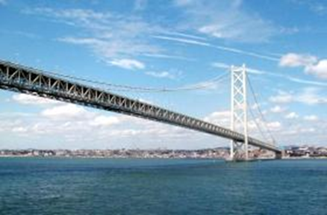
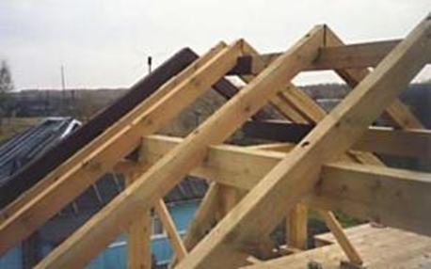
Применение свойства жесткости треугольника на практике
Геодезический купол
Эйфелева башня
Стропила
Мост

Slide 8
Использование треугольников в изображениях гербов
герб Магнитогорска
герб Называевского района (Омская обл.)
герб Никарагуа

Slide 9
Использование треугольников в изображениях флагов
флаг
Багамских островов
флаг Чехии
флаг Гайаны

